Slide 1

  Apresentação
  Programas de Integridade
  Conflito de interesses
  Nepotismo
  Comissão de Ética
  Tratamento de denúncias
  Área responsável pela condução de processos disciplinares
  Gestão de riscos para a integridade
  Plano de integridade

Slide 2
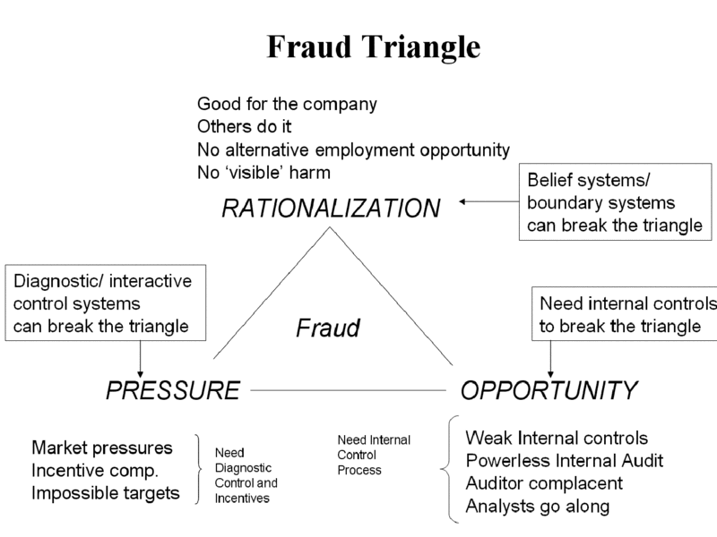
Creassey, 1953

Slide 3
Donald Creassey, 1953

Slide 4
Wolfe e Hermanson, 2004

Slide 5
Portaria CGU nº 57/2019
Programas de Integridade
Procedimentos, fases e prazos

Slide 6
Gabinete do ministro
Corregedoria-Geral da União
Secretaria Federal de Controle Interno
Ouvidoria-Geral da União
Secretaria de Transparência e Prevenção da Corrupção
Secretaria de Combate à Corrupção
Diretoria de Transparência e Controle Social
Diretoria de Promoção da Integridade
Diretoria de Prevenção da Corrupção

Slide 7
Decreto nº 9.203/2017
Governança Pública - Conjunto de mecanismos de liderança, estratégia e controle postos em prática para avaliar, direcionar e monitorar a gestão, com vistas à condução de políticas públicas e à prestação de serviços de interesse da sociedade.
Política de governança da
Administração Pública federal

Slide 8
Decreto nº 9.203/2017
Art. 3º São princípios da governança pública:
I - capacidade de resposta;
II - integridade;
III – confiabilidade;
IV - melhoria regulatória;
V – prestação de contas e responsabilidade; e
VII - transparência
Política de governança da Administração Pública federal

Slide 9

CONTEXTO

Slide 10

O que é integridade?
Pessoa íntegra?
Ambiente de trabalho íntegro?
Integridade pública?

Slide 11
Integridade
A qualidade daquele que se comporta da maneira
correta, honesta e contrária à corrupção.
(Integridade para Pequenos Negócios)
Comportamentos e ações consistentes com um
conjunto de princípios e padrões éticos ou
morais adotados por indivíduos e instituições,
criando uma barreira para a corrupção.
(Transparência Internacional)

Slide 12

Discutir integridade em uma organização envolve temas como conduta ética, orientações e exemplos das lideranças, processos e divisões de trabalho, políticas de incentivo a determinados comportamentos, sistemas de prestação de contas, processos de monitoramento e uso de recursos e as interações com a sociedade em geral.

Slide 13
Integridade pública refere-se ao alinhamento consistente e à adesão de valores, princípios
e normas éticas comuns para sustentar e priorizar o interesse público sobre os interesses privados no setor público.

Slide 14
Como concretizar a integridade?
Disseminação de uma cultura de integridade dentro da organização, por meio de treinamentos e campanhas.
Estruturação de um sistema de gestão da integridade com diretrizes e requisitos de comportamento, inclusive para a alta direção.
Cultura de Integridade

Slide 15
Decreto nº 9.203/2017
Art. 19. Os órgãos e as entidades da administração direta,
autárquica e fundacional instituirão programa de integridade,
com o objetivo de promover a adoção de medidas e ações
institucionais destinadas à prevenção, à detecção, à punição e à
remediação de fraudes e atos de corrupção, estruturado nos
seguintes eixos:

Slide 16
Comprometimento e apoio da alta administração
Unidade responsável pela implementação no órgão ou na entidade
Análise, avaliação e gestão dos riscos associados ao tema da integridade
Monitoramento contínuo dos atributos do programa de integridade

Slide 17
Decreto nº 9.203/2017
Art. 20.
O Ministério da Transparência e Controladoria-Geral da União,
no prazo de cento e oitenta dias, contado da data de entrada em
vigor deste Decreto, estabelecerá os procedimentos necessários à
estruturação, à execução e ao monitoramento dos programas de
integridade dos órgãos e das entidades da administração
pública federal direta, autárquica e fundacional.

Slide 18
Portaria CGU nº 1.089/2018
Portaria CGU nº 57/2019
Os órgãos e as entidades deverão instituir programa de integridade que demonstre o comprometimento da alta administração e que seja compatível com sua natureza, porte, complexidade, estrutura e área de atuação.

Slide 19
Programa de Integridade
Conjunto estruturado de medidas institucionais
voltadas para a prevenção, detecção, punição e remediação de práticas de corrupção, fraudes, irregularidades e desvios éticos e de conduta.
Portaria CGU nº 57/2019

Slide 20
Instituir um programa de integridade não significa lidar com um assunto novo, mas valer-se de temas já conhecidos pelas organizações de maneira mais sistematizada.

Slide 21

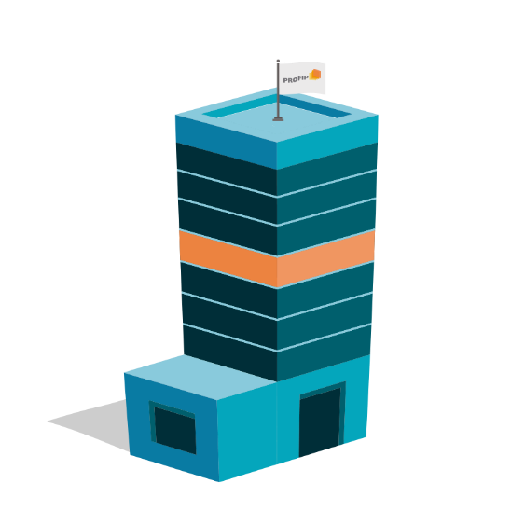

Áreas e atividades relacionadas
Comissão de Ética
Corregedoria
Recursos Humanos
Auditoria Interna
Licitações e Compras Públicas
Ouvidoria
Planejamento Estratégico

Slide 22
Áreas e atividades relacionadas
Comissão de Ética
Corregedoria
Recursos Humanos
Auditoria Interna
Licitações e Compras Públicas
Ouvidoria
Planejamento Estratégico
Programa
de Integridade

Slide 23
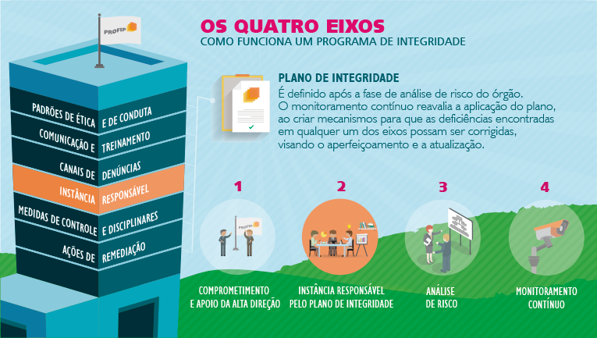
Eixos do Decreto 9.203/2017

Slide 24

Comprometimento e apoio da alta direção
Condição permanente e indispensável para o fomento a uma cultura ética, de respeito às leis e para a aplicação efetiva do Plano de Integridade - “Tone at the Top”.

Slide 25

Instância responsável
Área responsável pelo acompanhamento, monitoramento e gestão das ações e medidas de integridade a serem implementadas.
Unidade de Gestão da Integridade

Slide 26

Análise e Gestão de Riscos
Risco para a integridade: vulnerabilidade que pode favorecer ou facilitar a ocorrência de práticas de corrupção, fraudes, irregularidades e/ou desvios éticos e de conduta, podendo comprometer os objetivos da instituição.
Cada organização precisa identificar seus próprios riscos!

Slide 27

Monitoramento Contínuo
Estabelecer um conjunto de indicadores (treinamentos concluídos, pesquisas internas, problemas e violações relatados, etc.) para identificar problemas e tendências relacionados às medidas de integridade.
Promover continuamente o aperfeiçoamento e atualização do Programa.

Slide 29
Padrões de ética e de conduta
A organização deve formalizar e registrar as expectativas a respeito do comportamento dos seus servidores/empregados.
Criação de manuais, códigos e demais diretrizes direcionadas à ética, probidade e disciplina.

Slide 30
Comunicação e Treinamento
Ações de comunicação que possam atingir todo o público-alvo através de mensagens claras, diretas e relevantes.
Ações para mitigar, inicialmente, os seus riscos mais prioritários.

Slide 31
Comunicação e Treinamento
Vídeos instrucionais
Cartazes e campanhas de divulgação
Uso de situações cotidianas e orientações práticas sobre como resolver eventuais dilemas éticos e de integridade

Slide 32
Canais de denúncias
Permitem denunciar desvios cometidos por pessoas da organização, inclusive da alta administração.
Procedimentos de recebimento e tratamento das denúncias: com transparência, delimitação das etapas e responsabilidades de cada agente envolvido.

Slide 33
Medidas de controle e disciplinares
Estruturar a unidade de auditoria interna auxilia na detecção de irregularidades.
Uma unidade responsável pela condução e acompanhamento de procedimentos disciplinares é importante para a manutenção da legitimidade do Programa de Integridade.

Slide 34
Ações de remediação
Instauração de investigações
Interrupção da irregularidade, providenciar soluções e reparar os danos causados
Aprimoramento do Programa de Integridade

Slide 35
Plano de Integridade
Plano de Integridade: documento, aprovado pela alta administração, que
organiza as medidas de integridade a serem adotadas em determinado período de tempo, devendo ser revisado periodicamente.

Slide 36
Portaria CGU nº 57/2019
Art. 1º, § 2º - A instituição do Programa de Integridade ocorrerá por fases e será formalizada por meio de Plano de Integridade.

Slide 37
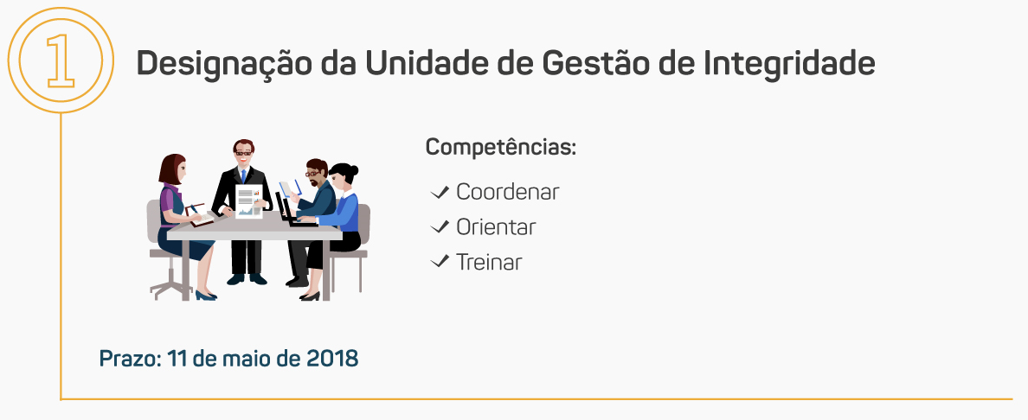
22 de Janeiro de 2019

Slide 38
Unidade de Gestão da Integridade (UGI)
Coordenação do Programa
Orientação e Treinamento
Promoção de outras ações relacionadas
Autonomia
Recursos materiais e humanos suficientes
Acesso às demais unidades e ao mais alto nível hierárquico do órgão ou entidade
Competências
Características
Sugestão: A designação da UGI pode recair sobre as Assessorias Especiais de Controle Interno

Slide 39
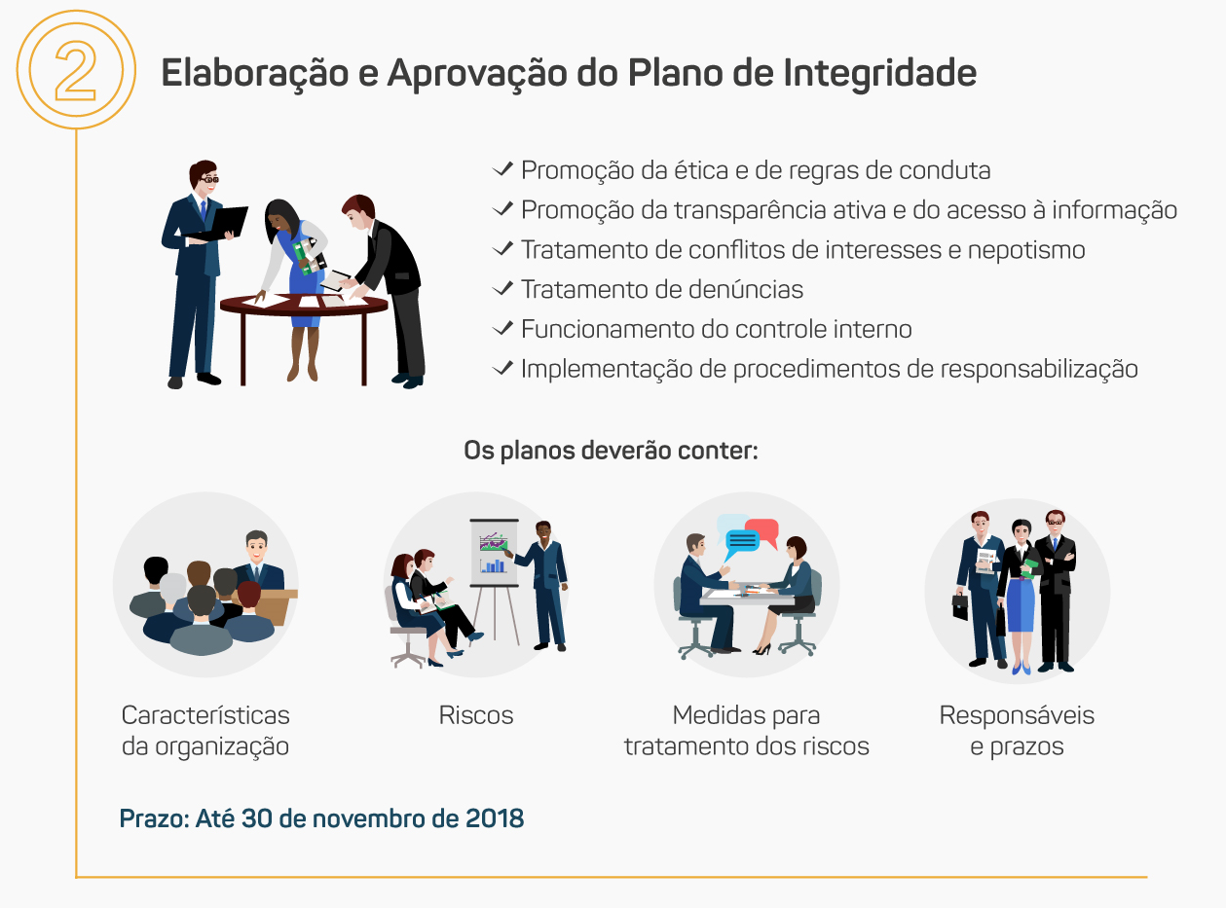
29 de março de 2019

Slide 40
Fase 2 - PRAZOS INTERMEDIÁRIOS
- Fluxo interno para verificação de situações de Nepotismo
- Instituição da Comissão de Ética
- Fluxo interno para tratamento de denúncias
30.07.2018
30.08.2018
30.06.2018
- Fluxo interno para análise
de consultas sobre conflito
de interesses

Slide 41
Fase 2 - PRAZOS INTERMEDIÁRIOS
- Designação da área responsável pela condução de processos disciplinares
- Levantamento de riscos e estabelecimento de medidas de tratamento
- Plano de integridade
30.10.2018
30.09.2018
30.11.2018

Slide 42
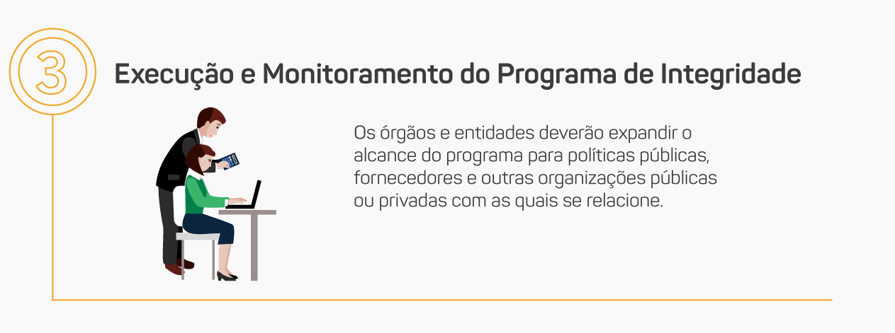

Slide 43
Os órgãos iniciarão a execução e monitoramento dos seus Programas, com base nas medidas definidas em seus Planos de Integridade.
Expansão do Programa para políticas públicas, fornecedores e outras organizações públicas ou privadas com as quais se relacione.

Slide 44
Portaria CGU nº 57/2019
NOVOS PRAZOS
UGI – 22/01/2019
Plano de Integridade – 29/03/2019

Slide 45

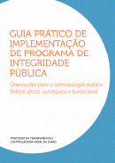

Orientação e treinamento
16 ações de capacitação
Programa de integridade e unidade de gestão da integridade
Fluxo interno para verificação de situações de nepotismo
Comissão de ética
Fluxo interno para análise de consultas sobre conflito de interesses
Fluxo interno para tratamento de denúncias
Área responsável pela condução de processos disciplinares
Gestão de riscos para a integridade

Slide 46

Orientação e treinamento
Autoavaliação do programa de integridade
Indicação de conteúdo para aperfeiçoamento das medidas de integridade

Slide 47
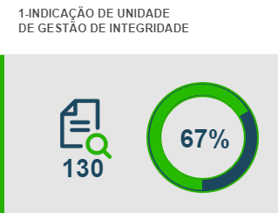

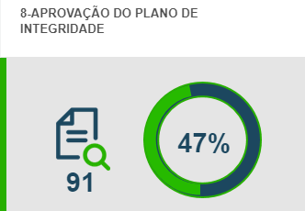
Monitoramento

Slide 48
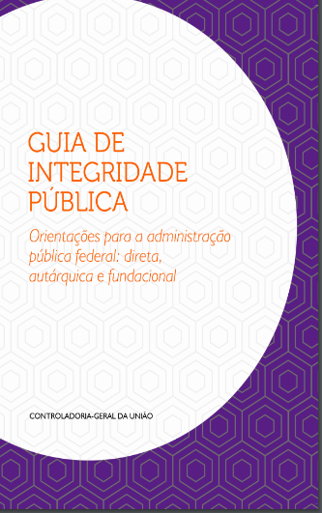
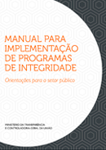

Coleção Programa de Integridade

Slide 49
Obrigado!!!

Slide 50
Riscos

Slide 57
Obrigado!!!

